Slide 1
Распознавание и классификация
отходов на изображении

Slide 2
ЗАЧЕМ?
Человечество производит огромное количество не перерабатываемых отходов. Одна из причин такого положения: перед переработкой необходимо отсортировать мусор по первичному сырью и применить нужную технологию
Автоматизация рутинной сортировки - отличное решение проблемы!

Slide 3
Как?
На данный момент – самой популярной архитектурой для распознавания и классификации объектов на изображении является Convolutional Neural Network (CNN).
Сверточная нейросеть получила своё имя по одной из своих особенностей: метод свертки.

Slide 4
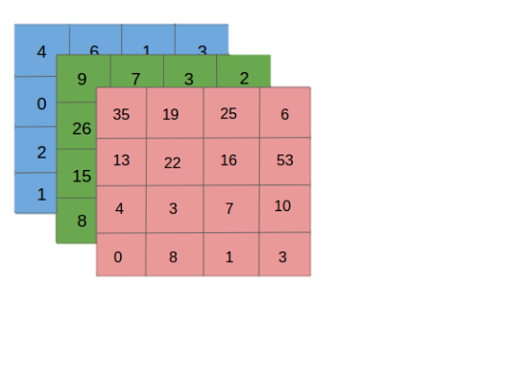

Свертка

Slide 5

Слой объединения
Максимальное объединение

Slide 6
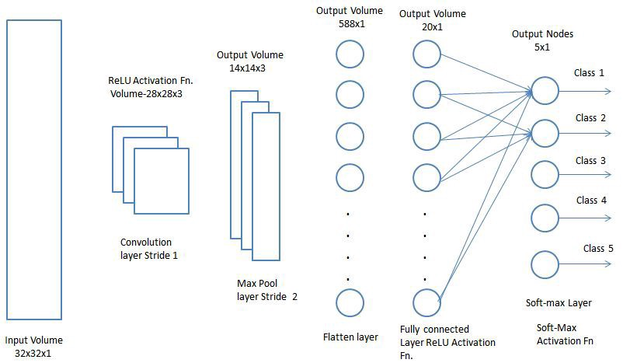
Классификатор
Пример модели CNN

Slide 7
YOLO

Slide 8
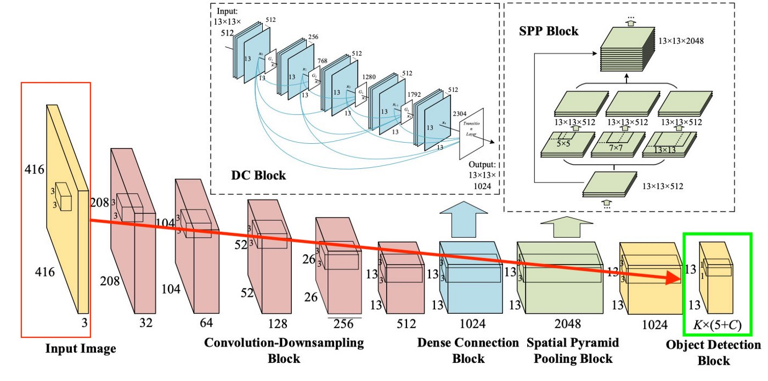
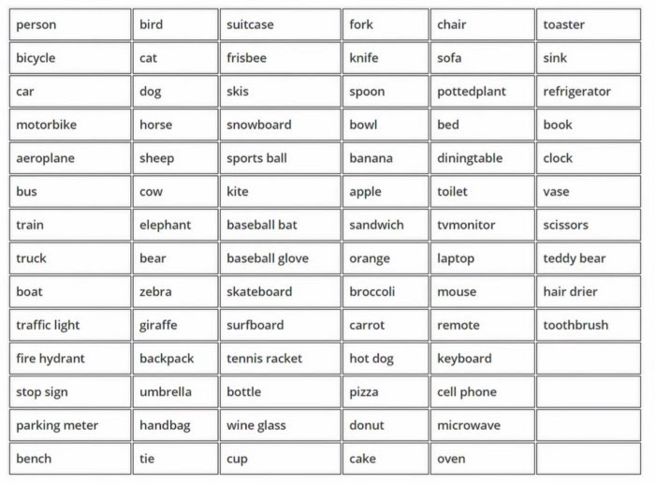
YOLO

Slide 9


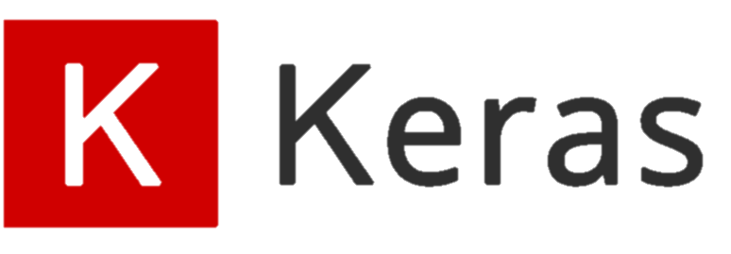
Реализация

Slide 10



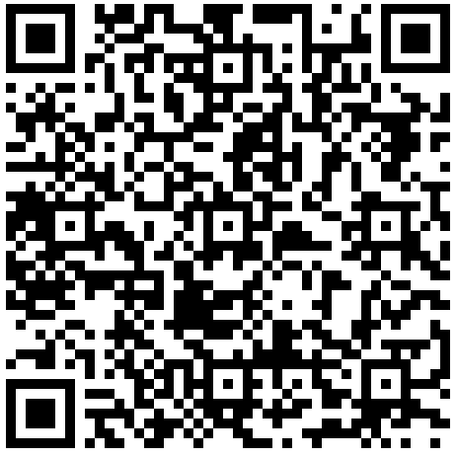
Реализация. Датасет

Slide 11
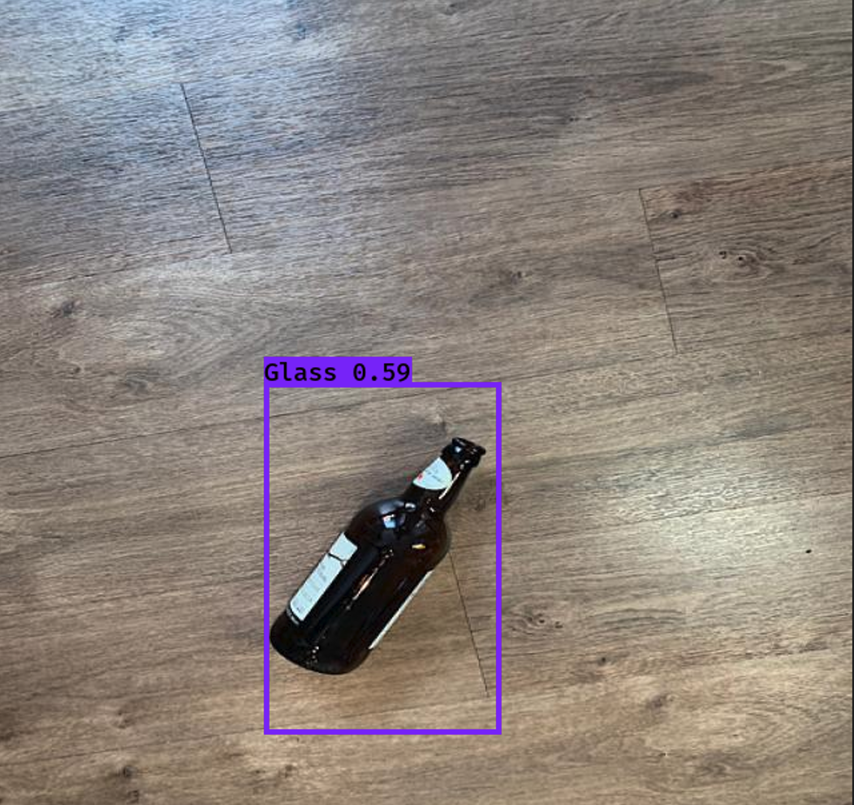
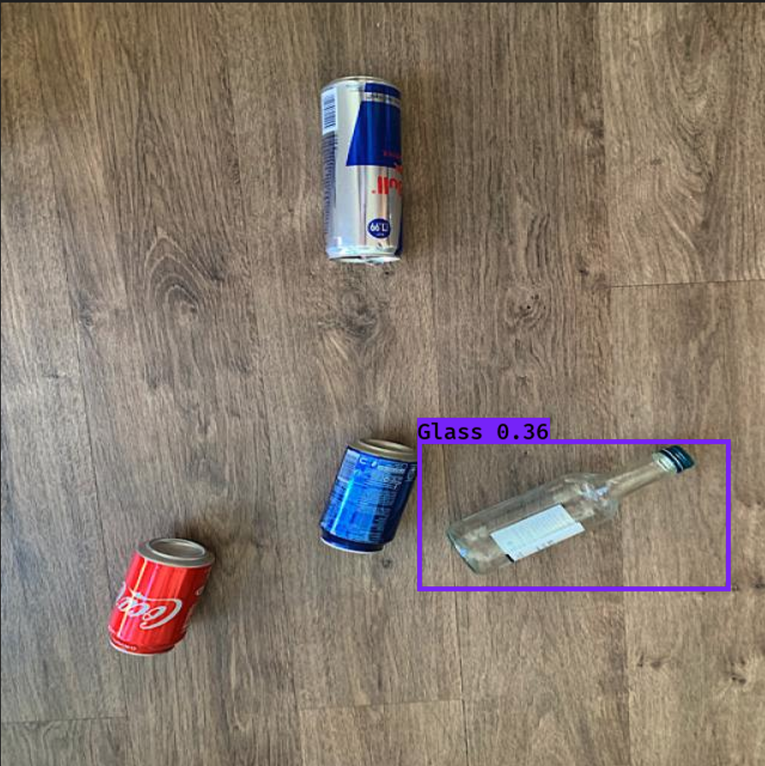
Реализация. Результаты

Slide 12
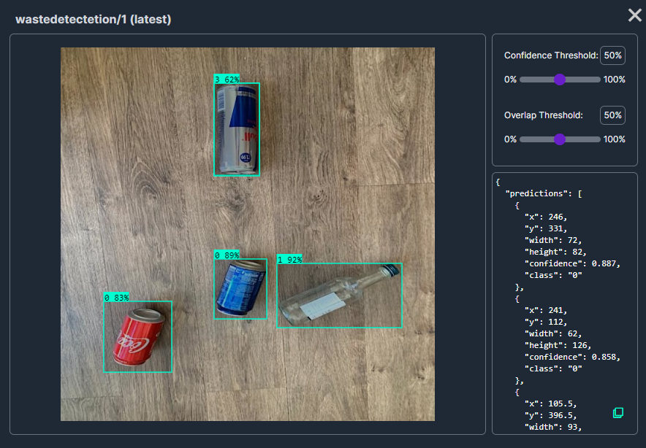
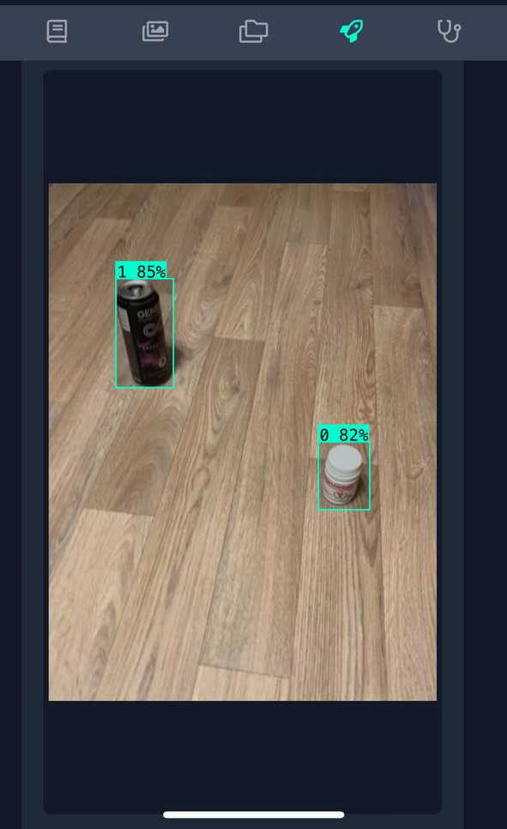
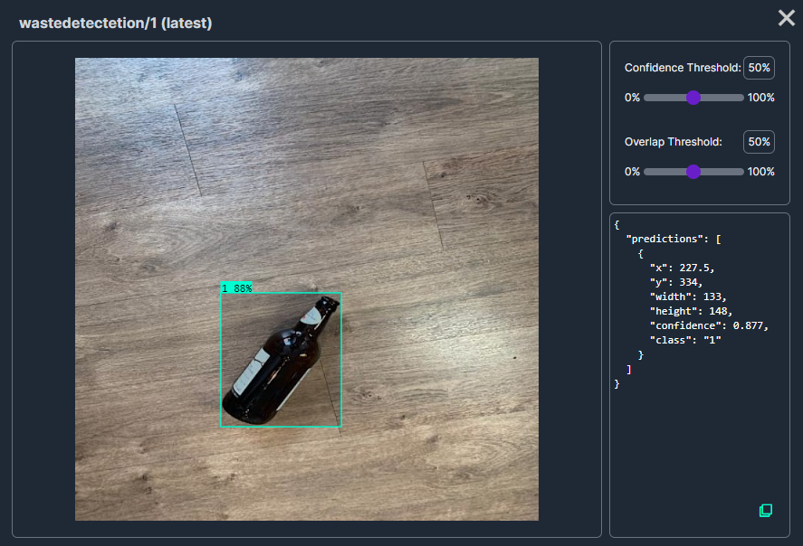
Реализация. Результаты Roboflow

Slide 13
Вывод:
Этот датасет является узкой выборкой, и не подходит для достижения цели

